Slide 1
Χριστουγεννιατικες δημιουργιες απο το ενεεγυλ Πτολεμαιδας

Slide 2
Τα παιδιά μας κατασκεύασαν αναμνηστικά για την καλοτυχία του νέου έτους!

Slide 3
Οι μαθητές μας επί το έργο!

Slide 4
Όλοι βάζουμε τα δυνατά μας!!!

Slide 5
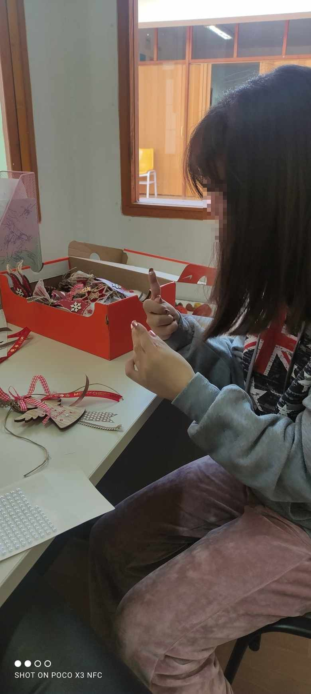
Η συνεργασία δίνει ρέστα!!

Slide 6
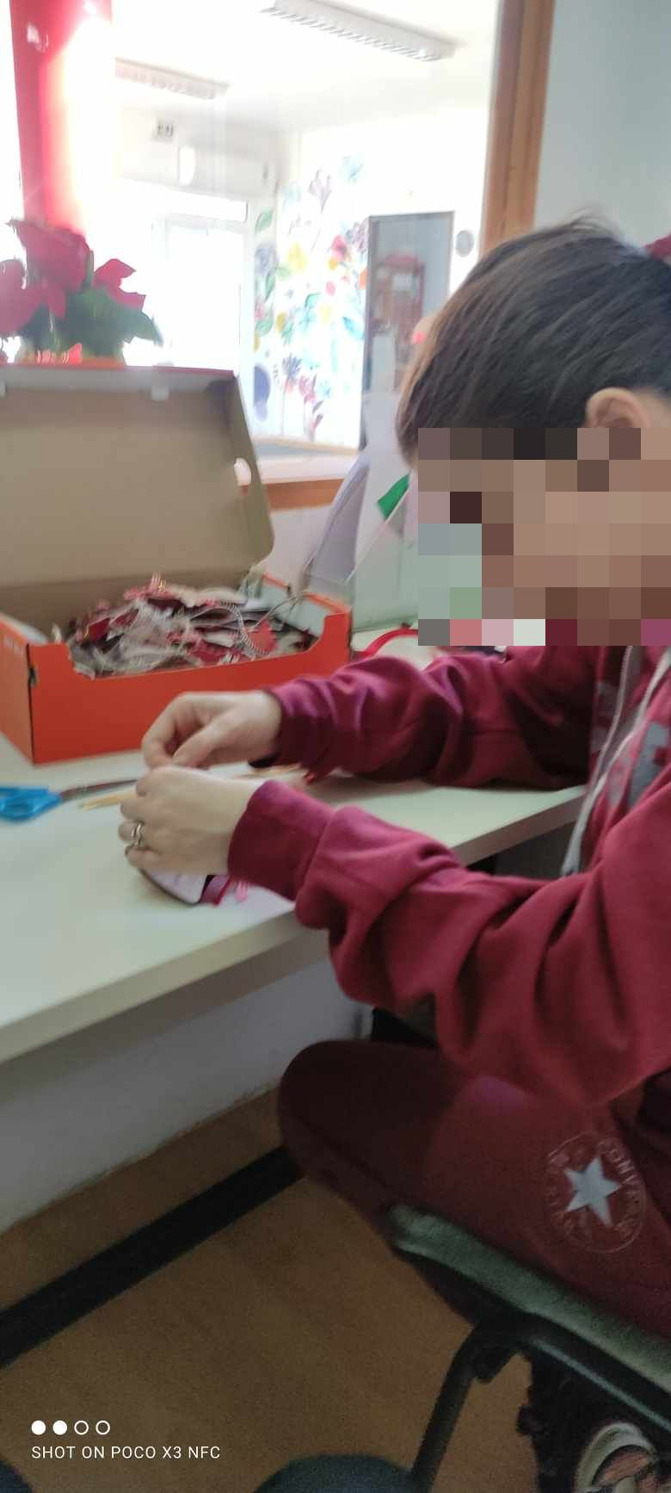
Προσπαθούμε για το καλύτερο με όλη μας τη χαρά!!!

Slide 7
Το λικέρ μπήκε στο μπουκαλάκι και το ρεσώ στο ποτηράκι !!
ΚΑΛΑ ΧΡΙΣΤΟΥΓΕΝΝΑ!!!!!

